Slide 1
Cuatro conjuntos de datos con la misma estadística y cuatro historias distintas
Por qué hay que graficar antes de resumir: el cuarteto de Anscombe (1973)
presentation-kit · ejemplo sobrio · 2026
Notes:
Una charla de diez minutos para cualquier reunión donde se reporten métricas.

Slide 2
Los cuatro conjuntos tienen la misma media, varianza, correlación y recta
r = 0,816
En los cuatro: media de x 9, varianza de x 11, media de y 7,50, varianza de y 4,12 y recta de ajuste y = 3,00 + 0,500 x.
Si solo miráramos esta tabla, diríamos que son el mismo fenómeno.
Fuente: Anscombe, F. J. (1973), The American Statistician 27(1), 17–21. Cálculo propio en figures/make_figures.py.
Notes:
Dejar que la sala piense un segundo qué forma tienen estos datos antes de pasar.

Slide 3
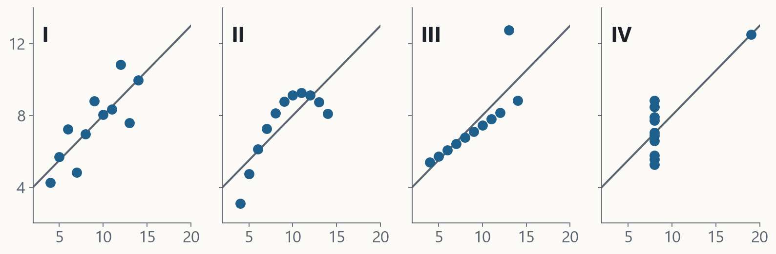
Graficados, son cuatro historias distintas
Fuente: Anscombe (1973). Los cuatro paneles comparten ejes; la línea gris es la misma recta en todos.
Notes:
I es lo que esperamos. II es una curva. III es una recta con un punto fuera. IV no tiene relación: un solo punto la fabrica.

Slide 4
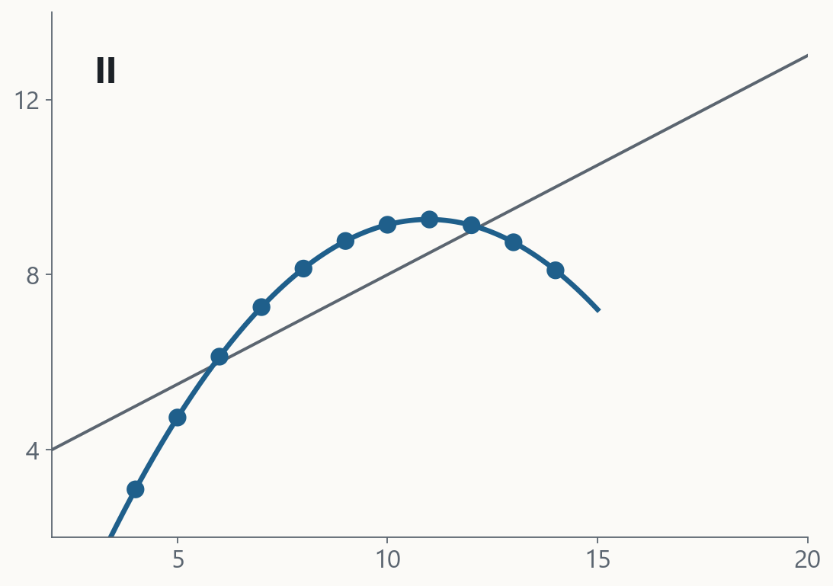
En el II los datos son una curva: la recta es el modelo equivocado
Una parábola los describe casi exactamente.
La correlación de 0,816 mide qué tan bien se ajusta una recta, no si la recta es el modelo correcto.
Fuente: Anscombe (1973); ajuste cuadrático propio.
Notes:
La pregunta no es «¿qué tan alto es r?», sino «¿qué forma tienen los datos?».

Slide 5
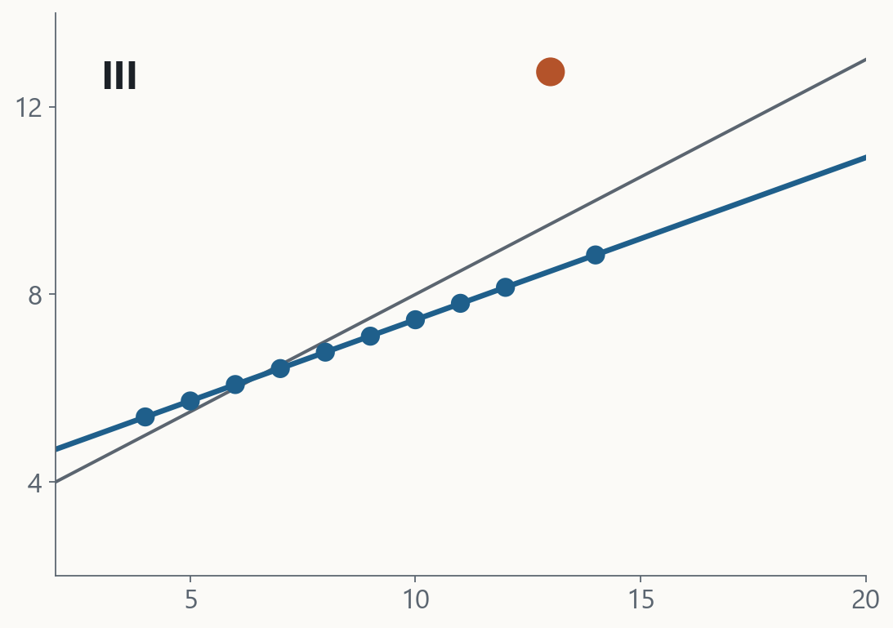
En el III un solo punto tuerce la recta: sin él, los datos están perfectamente alineados
Sin el punto destacado, la correlación es 1,000 y la recta pasa a y = 4,01 + 0,345 x.
Un atípico basta para cambiar la pendiente que reportamos.
Fuente: Anscombe (1973); ajuste sin el punto atípico, cálculo propio.
Notes:
Antes de borrar un atípico hay que entenderlo: puede ser un error o el dato más interesante.

Slide 6
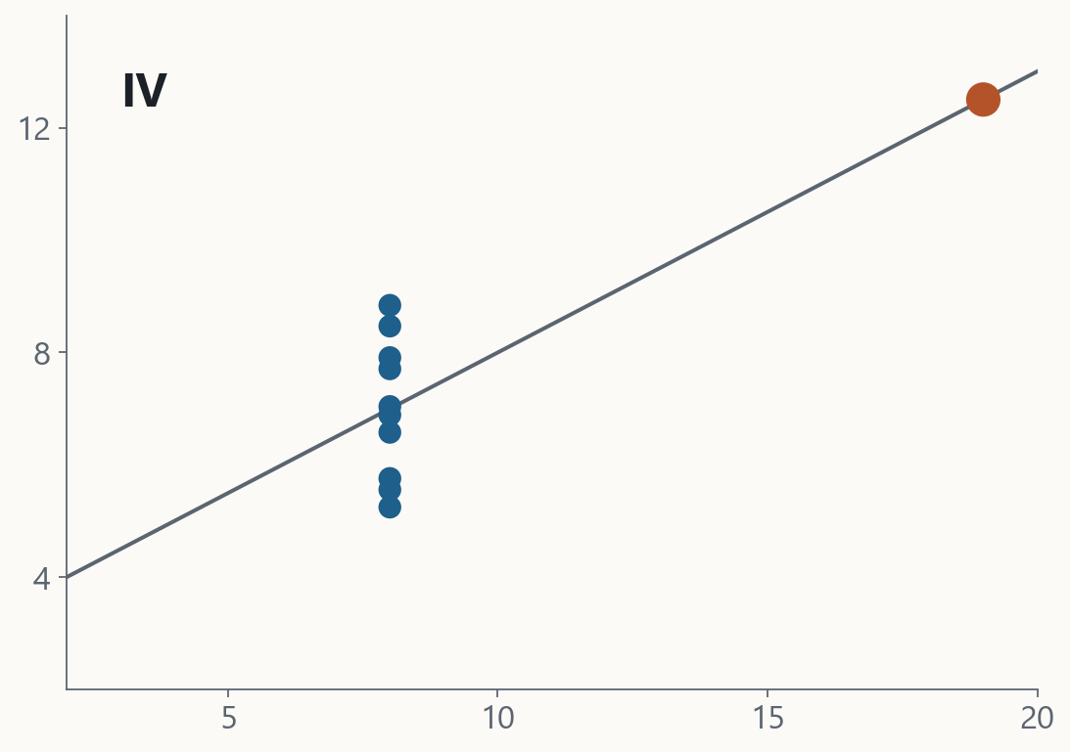
En el IV no hay relación: un solo punto fabrica toda la correlación
Diez de los once puntos tienen la misma x. El único distinto decide la recta entera.
Fuente: Anscombe (1973).
Notes:
Si quitamos ese punto, la recta ni siquiera se puede calcular: todos los x son iguales.

Slide 7
Antes de reportar una métrica, grafica los datos y los residuos
• Grafica la distribución, no solo el promedio: puntos o cajas por grupo (Tukey).
• Grafica los residuos de cada ajuste: ahí aparecen la curva del II y el atípico del III.
• Mira cada punto que domina el resultado antes de creerle a la cifra.
Fuente: Anscombe (1973); Wickham y Stryjewski, «40 years of boxplots» (2011).
Notes:
Esta es la diapositiva que la gente se lleva. Cerrar preguntando qué métrica reportamos sin graficar.

Slide 8
ANEXO
Fuentes
• Anscombe, F. J. (1973). Graphs in Statistical Analysis. The American Statistician 27(1), 17–21. DOI 10.1080/00031305.1973.10478966.
• Wickham, H. y Stryjewski, L. (2011). 40 years of boxplots. https://vita.had.co.nz/papers/boxplots.pdf
• Datos y cálculos: figures/make_figures.py (comprueba la estadística antes de graficar).

